Slide 1

文档智能总结助手
功能全解析
一站式AI文档处理解决方案
Notes:
大家好，今天我将为大家展示一款功能强大的文档智能总结助手。这款工具旨在成为您的一站式AI文档处理解决方案，极大地提升您处理文档的效率和精准度。

Slide 2






目录
01 工具简介：核心价值与应用场景
02 核心功能：智能总结、文档对比、翻译
03 操作演示：三步轻松上手
04 核心优势：高效、精准、便捷
05 总结与展望
Notes:
本次展示将分为五个部分，首先介绍工具的核心价值和应用场景，然后详细解析其三大核心功能，接着通过一个简单的演示让大家快速了解操作流程，之后总结工具的核心优势，最后进行总结与展望。

Slide 3
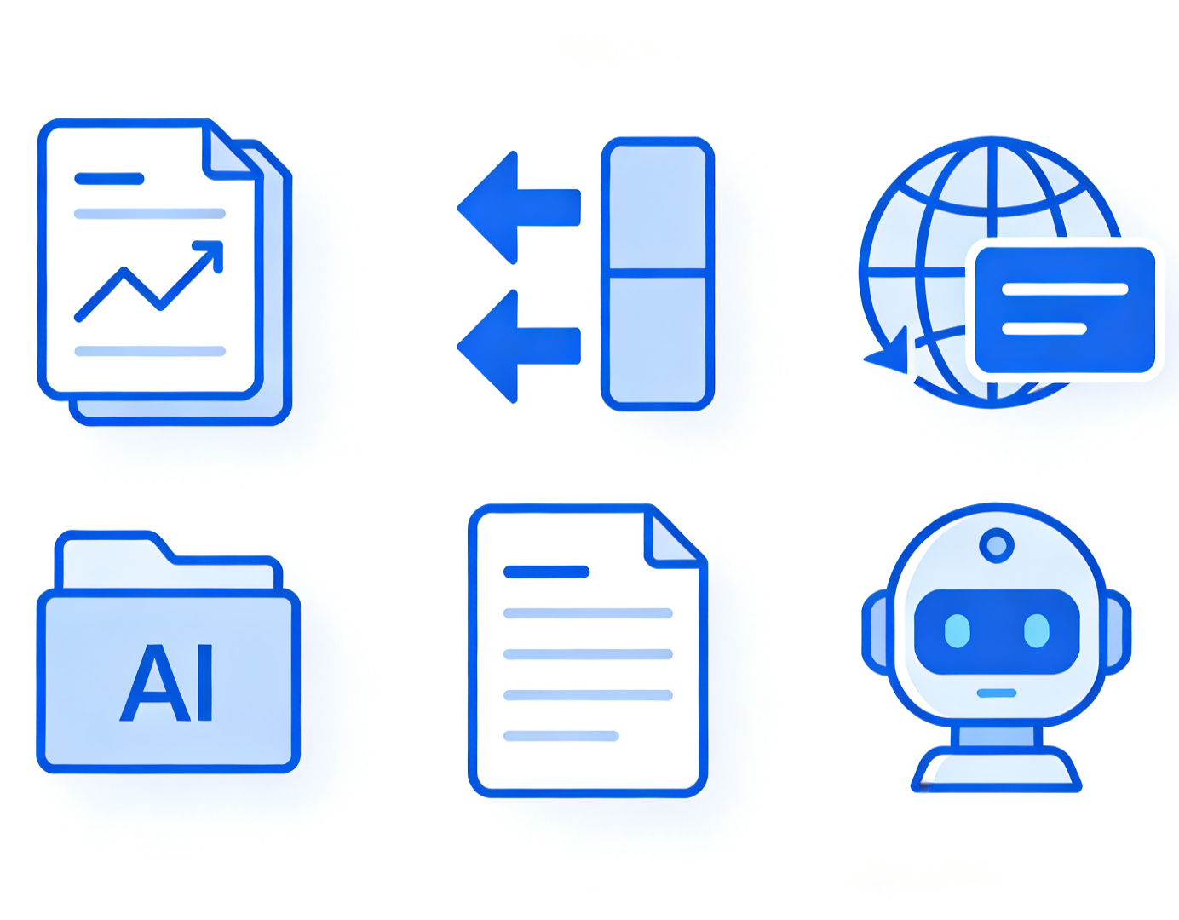


工具简介：一站式AI文档处理
核心价值：全功能集成
集文件解析、AI总结、翻译、对比、导出及历史管理于一体，打破软件壁垒，无需在多个工具间频繁切换，提升效率。
应用场景：多人群覆盖
专为职场人士、学生及研究者设计。适用于报告快速总结、学术文献对比分析、跨语言内容翻译等高频场景。
Notes:
我们的文档智能总结助手是一款真正的一站式工具，它将文件解析、AI总结、翻译、对比、导出和历史管理等多种功能集成在一起，让您无需在多个软件之间切换。无论是需要快速总结报告的职场人士，还是需要对比文献的研究者，都能从中受益。

Slide 4



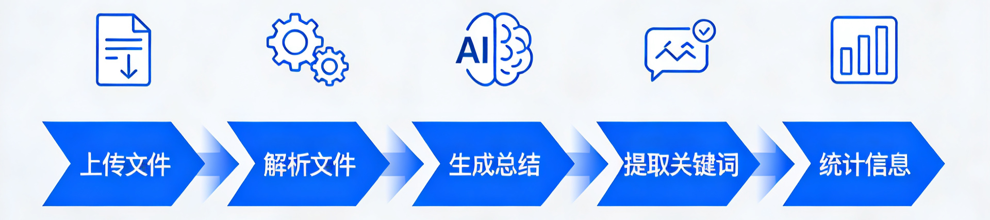
核心功能：AI智能总结
多格式支持
灵活自定义配置
多维结果输出
兼容主流办公文档格式，包括 PDF、DOCX、TXT，无缝对接您的工作流。
支持设置50-500字总结篇幅，可选简洁要点、详细展开或创意重述风格。
一键生成精准总结、提取核心关键词，并提供字数、段落数等详细统计信息。
Notes:
首先来看核心功能之一：AI智能总结。它支持PDF、DOCX、TXT等主流格式，您可以自由设置总结的字数和风格，无论是简洁的要点还是详细的展开，都能满足您的需求。最终，您将获得一份精准的总结、核心关键词以及详细的文档统计信息。

Slide 5
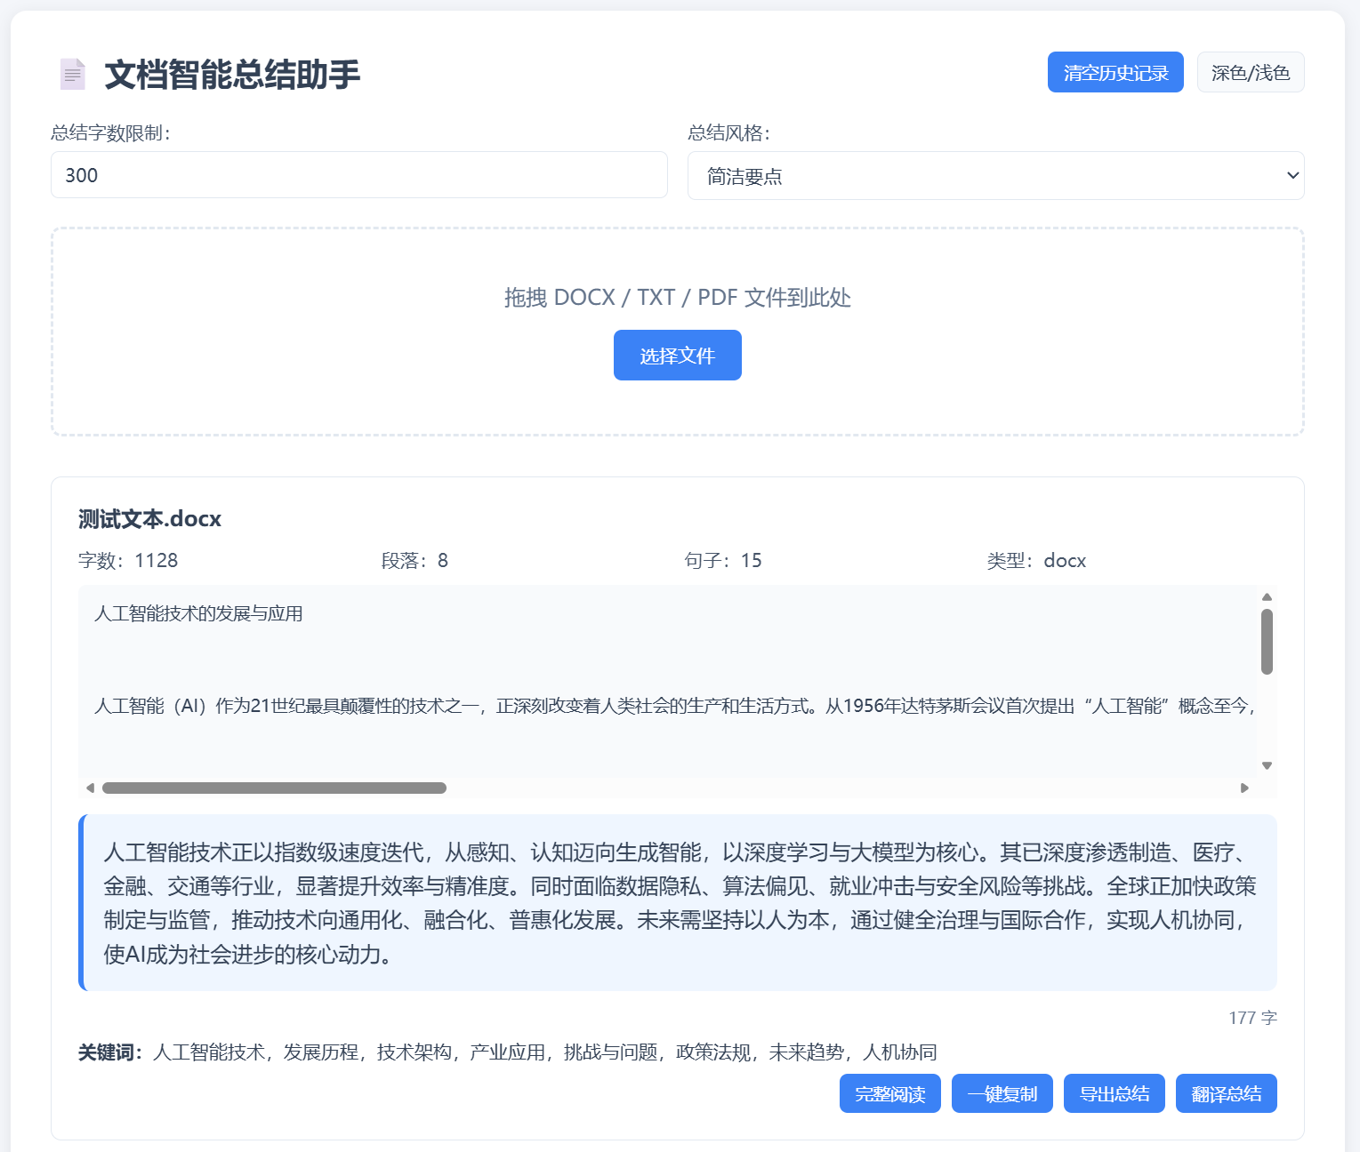
Notes:
首先来看核心功能之一：AI智能总结。它支持PDF、DOCX、TXT等主流格式，您可以自由设置总结的字数和风格，无论是简洁的要点还是详细的展开，都能满足您的需求。最终，您将获得一份精准的总结、核心关键词以及详细的文档统计信息。

Slide 6
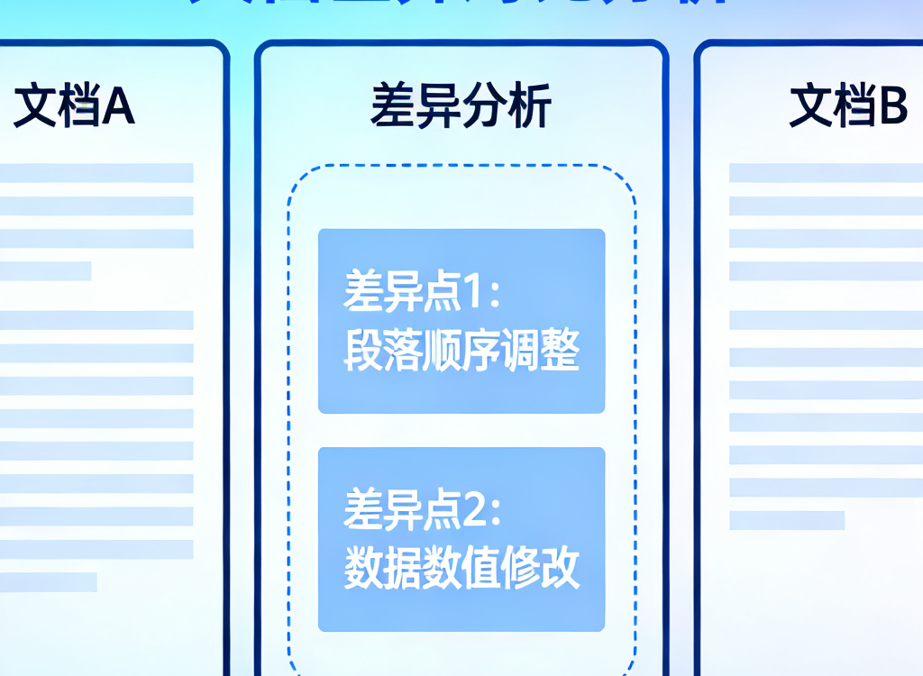


核心功能：智能文档对比
双文档灵活对比
支持上传两份文档进行快速比对，自动识别格式并提取文本内容。
自定义对比维度
可灵活勾选内容差异、关键词差异、核心观点差异等多维度进行分析。
AI 智能分析与导出
提供字数、段落等基础信息对比，结合AI深度差异分析，支持一键导出。
Notes:
第二个核心功能是智能文档对比。您可以上传两份文档，选择感兴趣的对比维度，工具会自动进行基础信息的对比，并通过AI进行深度的差异分析，最后将结果导出，方便您保存和分享。

Slide 7
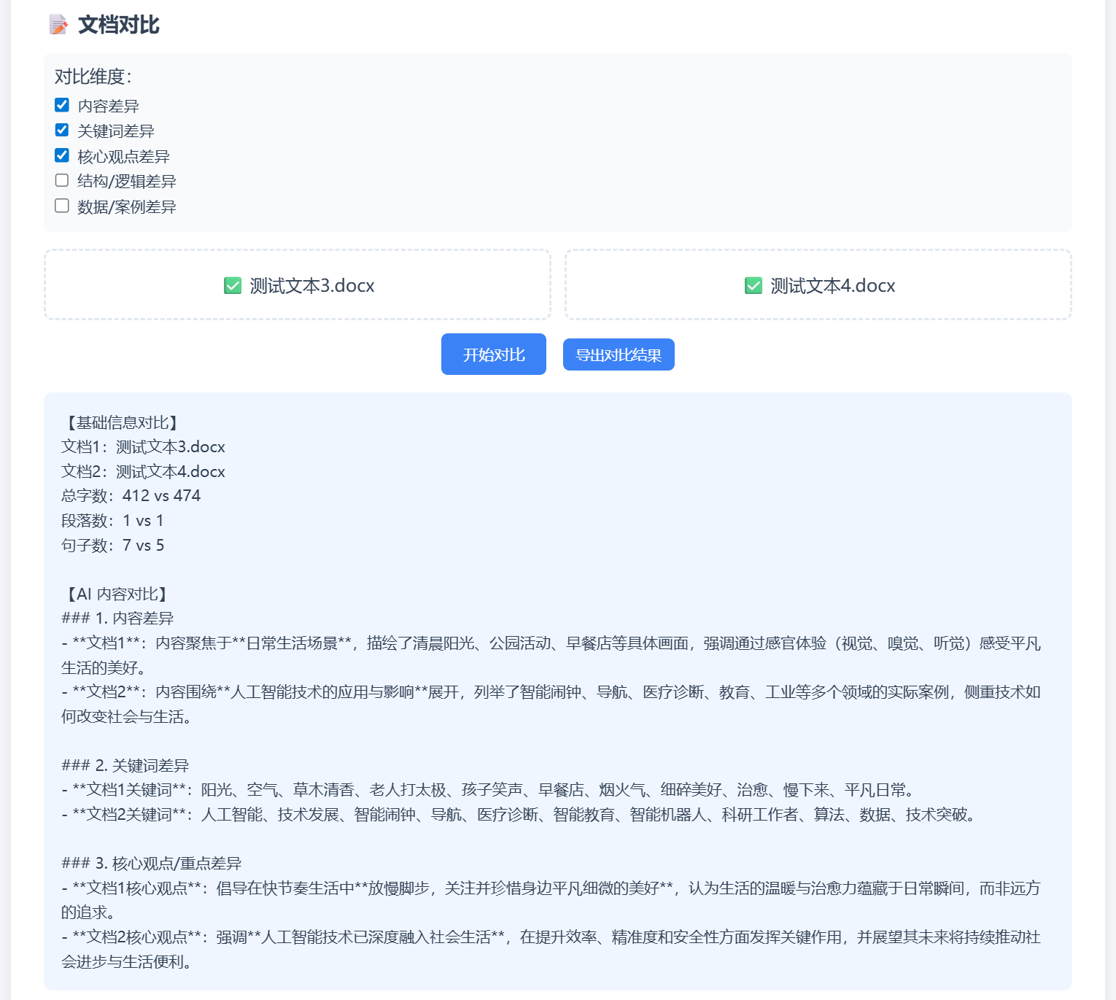
Notes:
第二个核心功能是智能文档对比。您可以上传两份文档，选择感兴趣的对比维度，工具会自动进行基础信息的对比，并通过AI进行深度的差异分析，最后将结果导出，方便您保存和分享。

Slide 8




核心功能：总结翻译
一键翻译
将中文总结快速翻译为英文，操作简单高效
结果展示
在独立面板展示翻译结果，替代弹窗，界面更清晰
便捷操作
支持一键复制翻译结果，方便在其他文档中粘贴使用
Notes:
第三个核心功能是总结翻译。在生成中文总结后，您只需一键即可将其翻译成英文。翻译结果会在一个独立的面板中展示，非常清晰，并且支持一键复制，方便您在其他地方使用。

Slide 9
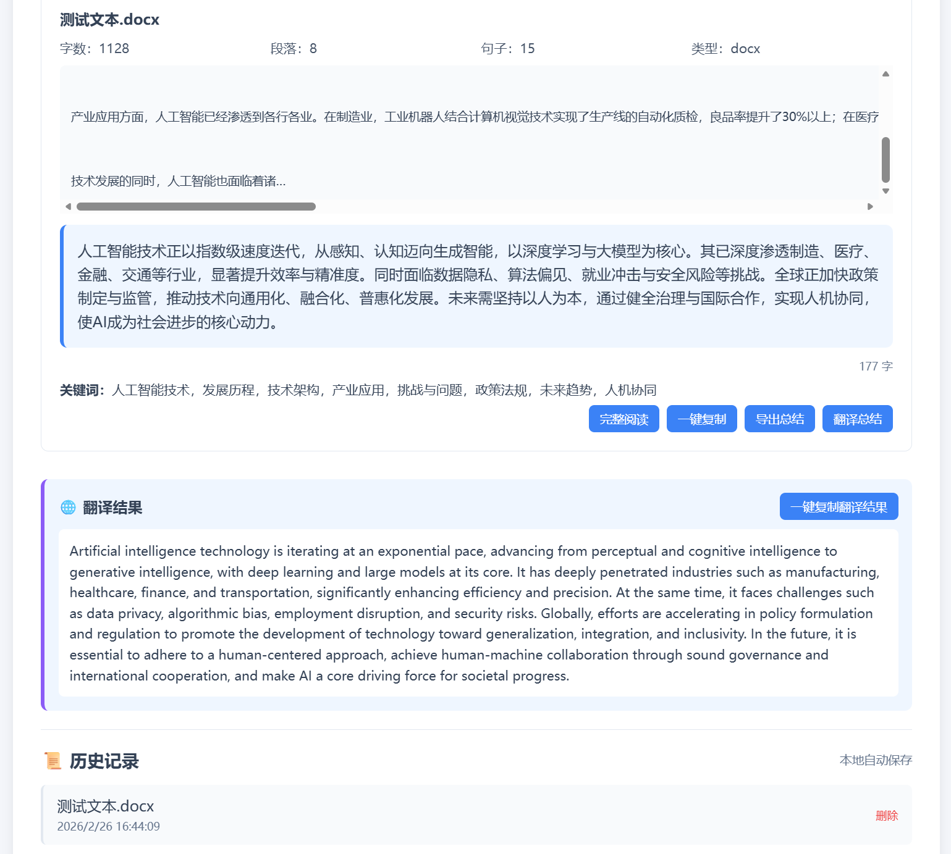
Notes:
第三个核心功能是总结翻译。在生成中文总结后，您只需一键即可将其翻译成英文。翻译结果会在一个独立的面板中展示，非常清晰，并且支持一键复制，方便您在其他地方使用。

Slide 10
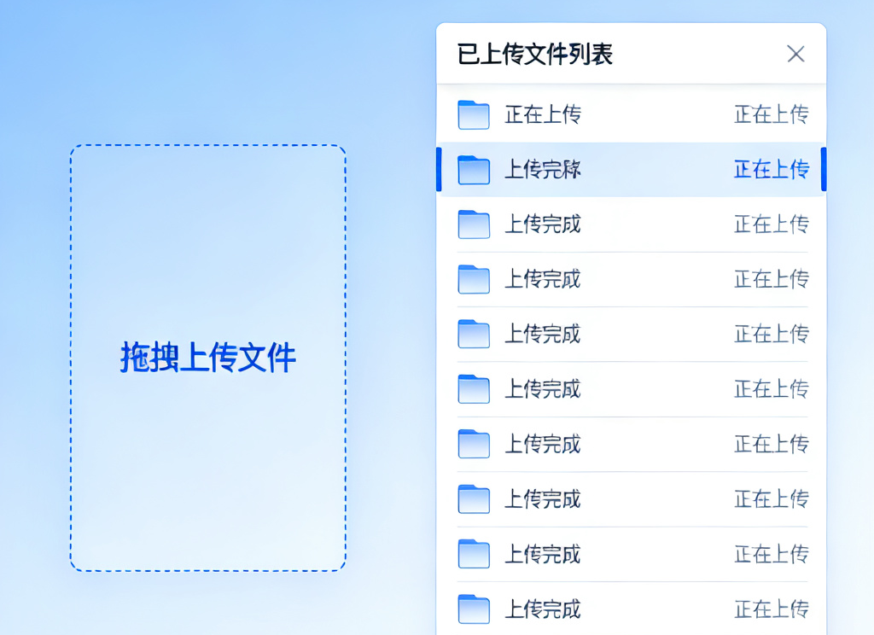
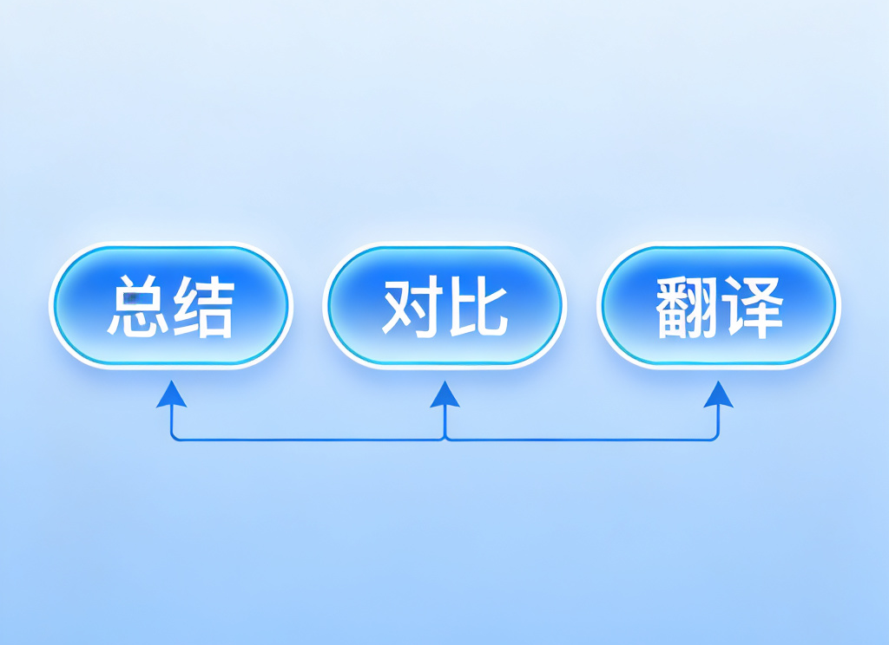
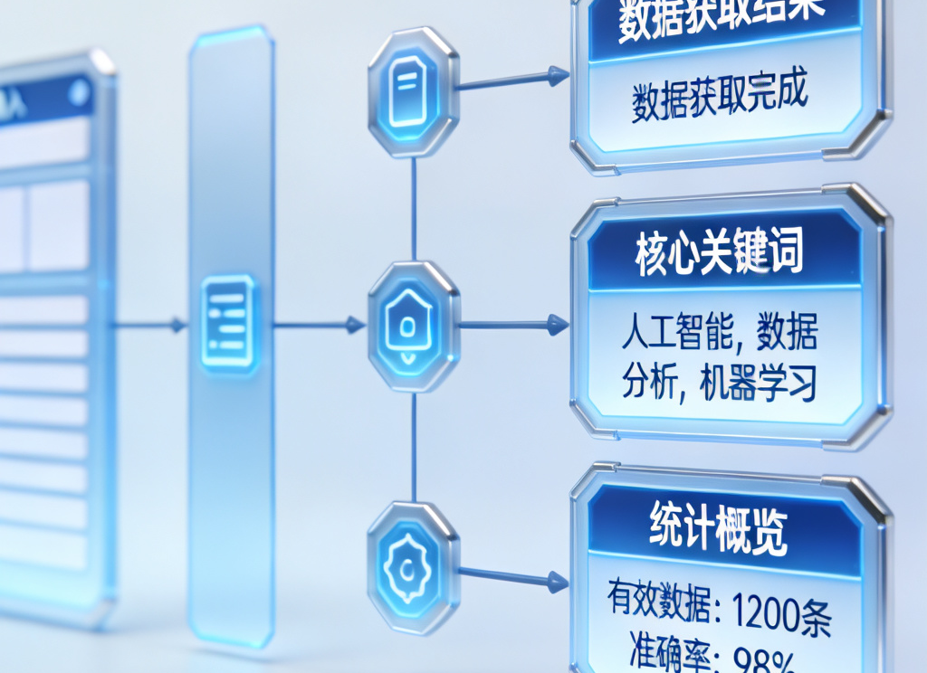
三步轻松上手
01. 上传文件
02. 选择功能
03. 获取结果
拖拽或点击选择PDF、DOCX、TXT等格式文件
根据需求一键选择总结、对比或翻译功能
实时查看AI生成的分析结果，并支持一键导出
Notes:
了解了核心功能后，我们来看一下具体的操作流程，非常简单，只需三步。第一步，上传您的文件，可以是PDF、DOCX或TXT格式。第二步，根据您的需求选择总结、对比或翻译功能。第三步，您就可以查看并导出AI为您生成的结果了。

Slide 11




核心优势
高效
精准
便捷
安全
一站式处理，节省时间
AI深度分析，结果可靠
拖拽操作，一键导出，本地历史记录
纯前端实现，本地文件不上传（AI接口除外）
Notes:
总结一下，我们的工具具有四大核心优势。首先是高效，一站式处理流程能为您节省大量时间。其次是精准，依托强大的AI算法，分析结果非常可靠。第三是便捷，拖拽式操作、一键导出和本地历史记录管理，让使用体验非常流畅。最后是安全，工具采用纯前端实现，您的本地文件不会被上传到第三方服务器，保障了您的数据安全。

Slide 12

总结与展望
核心价值总结
文档智能总结助手是一款功能强大、操作便捷的AI文档处理工具，能有效提升文档处理效率，成为您的得力助手。
未来功能展望
持续优化AI算法，支持更多文件格式，增加多语言翻译、文档格式转换等实用功能，赋能更多业务场景。
Notes:
总的来说，文档智能总结助手是一款能真正提升您工作效率的工具。我们也将不断努力，在未来持续优化AI算法，支持更多的文件格式，并增加如多语言翻译、文档格式转换等更多实用功能，为您提供更好的服务。

Slide 13
感谢观看
期待您的使用与反馈
Notes:
我的展示到此结束，感谢大家的观看。我们非常期待您的使用，并欢迎您提出宝贵的反馈意见。谢谢！

